Slide 1
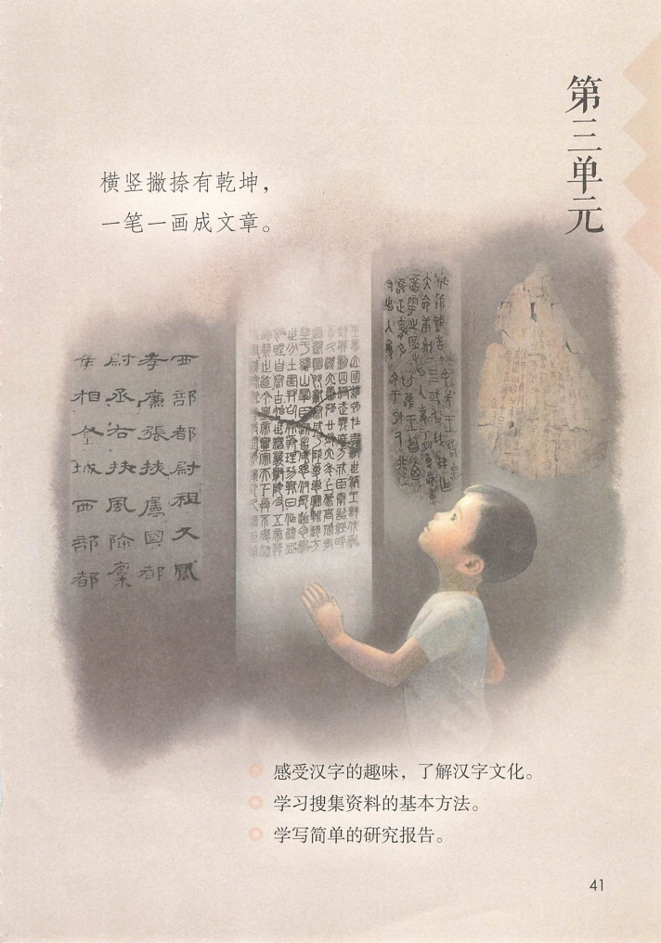
人文主题：遨游汉字王国
语文要素：
感受汉字的趣味，了解汉字文化。
学习搜集资料的基本方法。
学写简单的研究报告。

